Slide 1
Environnements informatisés
d’apprentissage :
Définition du projet
UF 74147
Mireille.Betrancourt@unige.ch
Kalliopi.Benetos@unige.ch
Mercredi 23 Mars 2011
TECFA
Technologies pour la Formation et l’Apprentissage

Slide 2
Objectif et structure de la séance
Attentes pour l’évaluation
Rappel objectif et Contenu
Site web et plateforme de travail
Etape 1 du projet : réalisée ou en cours
Choix du « terrain »
Analyse des besoins de formation
Etape 2 : les didacticiels
Récapitulatif de ce que vous avez retenu
Proposition d’un didacticiel répondant à un besoin de formation de votre terrain

Slide 3
Quelques positions de base
1. Aucune approche n’est la panacée
Dépend du contexte et des besoins de formation
2. L'efficacité dépend de l’adéquation entre l’outil et la stratégie pédagogique.
3. L'efficacité dépend du design
Mieux vaut un bon module d’enseignement programmé qu'un mauvais micromonde
Notes:
L’histoire nous montre que l’on est passé d’un approche où l’ordinateur permettait un apprentissage individualisé à une approche où l’ordinater permer de médier les relations entre élèves, support d’activités générant de la connaissance.

Slide 4
Environnement de travail
Site Web pour le cours :
http://tecfa.unige.ch/tecfa/teaching/aei/
Espace groupes sur Dokeos :
http://dokeos.unige.ch/home/courses/74147/

Slide 5
Environnement de travail : site web
Date et type de séance
Explications sur le projet

Slide 6
Environnement de travail : dokeos

Slide 7
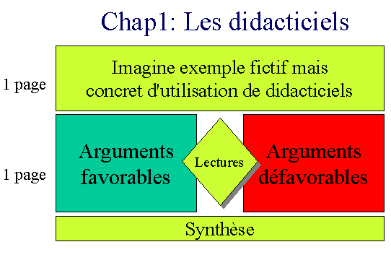
Evaluation : rapport de projet
2 pages
Présentation de l’institution
Chap 2 : Micromondes et simulations
Chap 3: Les hypertextes
Chap 4 : Les collecticiels
1-2 pages
Conclusion : le « meilleur » dispositif pour ce contexte
Notes:
L’évaluation se base sur l’élaboration d’un projet de groupe (2 min)
Il s’agit d’analyser le potentiel des techno éducatives pour répondre à un besoin de formation dans une institution.
Attention : au moins l’un d’entre vous doit être intégré dans l’institution.
Vous devez décrire ce que chaque approche apporte

Slide 8
Etape 1 - Description de l’institution et
de ses besoins de formation
Contenu
Que fait l’institution ?
Quel est le(s) public(s) cible pour votre projet ?
Quels sont les besoins de formation de ce public ?
(en termes de composantes déclaratives, procédurales et heuristiques)
Les particularités du contexte ?
Méthode
Interview d’un-e responsable (direction RH, formateur, chef de service…)
Exemple de question : à leur arrivée dans votre institution, sur quels aspects du travail les nouveaux employés ont-ils besoin d’être formés ou de se perfectionner ?

Slide 9
Composantes du besoin de formation
Avec l’exemple « connaître les règles de circulation »
Composante
déclarative
Factuelle
Conceptuelle
Ex : signification d’un panneau
Compétence
À développer
Ex : compréhension de ce qu’implique
un panneau dans un contexte routier
Composante
procédurale
Composante
stratégique
Ex : quelles
manoeuvres exécuter et
comment ?
Ex : que décider dans une situation
routière particulière ?
Composante
Relationnelle et identitaire

Slide 10
Etape 2 – Proposition d’un didacticiel
Pour chaque famille de logiciel:
Prenez le temps de récapituler pour vous (pas dans le rapport) ce que vous avez retenu de la famille explorée (caractéristiques, type d’activité, modèles d’enseignement-apprentissage)
identifiez à quels besoins de votre terrain pourrait répondre ce type de logiciel
Proposez un exemple concret de logiciel à développer : objectif, contenu, structure et exemples d’activités
Décrivez la mise en œuvre du dispositif de formation : durée, modalités, etc.
Sur la base de la littérature conseillée, argumentez les avantages et inconvénients du logiciel proposé en fonction des objectifs de formation visés et du contexte
Notes:
L’histoire nous montre que l’on est passé d’un approche où l’ordinateur permettait un apprentissage individualisé à une approche où l’ordinater permer de médier les relations entre élèves, support d’activités générant de la connaissance.

Slide 11
Etape 2- Schéma
Notes:
L’évaluation se base sur l’élaboration d’un projet de groupe (2 min)
Il s’agit d’analyser le potentiel des techno éducatives pour répondre à un besoin de formation dans une institution.
Attention : au moins l’un d’entre vous doit être intégré dans l’institution.
Vous devez décrire ce que chaque approche apporte

Slide 12
Environnement de travail : site Web
Ppt de support au cours
Activités prévues durant la séance
Liens vers lectures obligatoires

Slide 13
A vous de jouer !
Dans vos expace de groupe Dokeos
Si ce n’est pas déjà fait, créer un document intitulé « Choix du terrain X et analyse des besoins de formation »
Créer un document intitulé « Idée de didacticiel »
Rédigez ce qui est demandé Diapo 11

Slide 14
Création d’un document dans dokeos

Slide 15
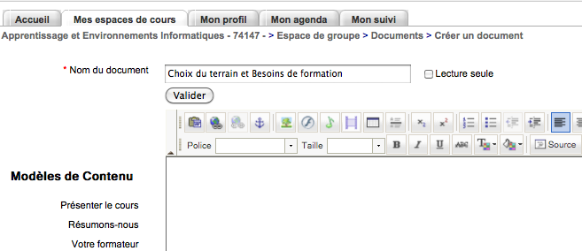
Création d’un document dans dokeos

